Slide 1
Ohrožené obce v České republice
26. října 2023
Politický systém ČR II. (regionální a lokální úroveň)
Jakub Hornek

Slide 2
Obsah
1) Ohrožené obce - koncept
2) Zhroucená obec - příklad Prameny
3) Ohrožená obec – příklad Vysoká Lhota

Slide 4
Ohrožení vyšším záměrem

Slide 5
Ohrožení kritickým zadlužením

Slide 6
Demografické ohrožení

Slide 7
Přírodně-enviromentální ohrožení

Slide 8
Zhroucené obce z důvodu kritického zadlužení
Fenomén kritického zadlužení se může týkat desítek malých obcí v ČR
Aktuálně: Turovice, Prameny Bublava, Měnany,
V minulosti do této kategorie spadaly obce např.:
Bublava, Měnany, Šumná, Nebanice, Pohled, Karlova Ves, Dobrná

Slide 10
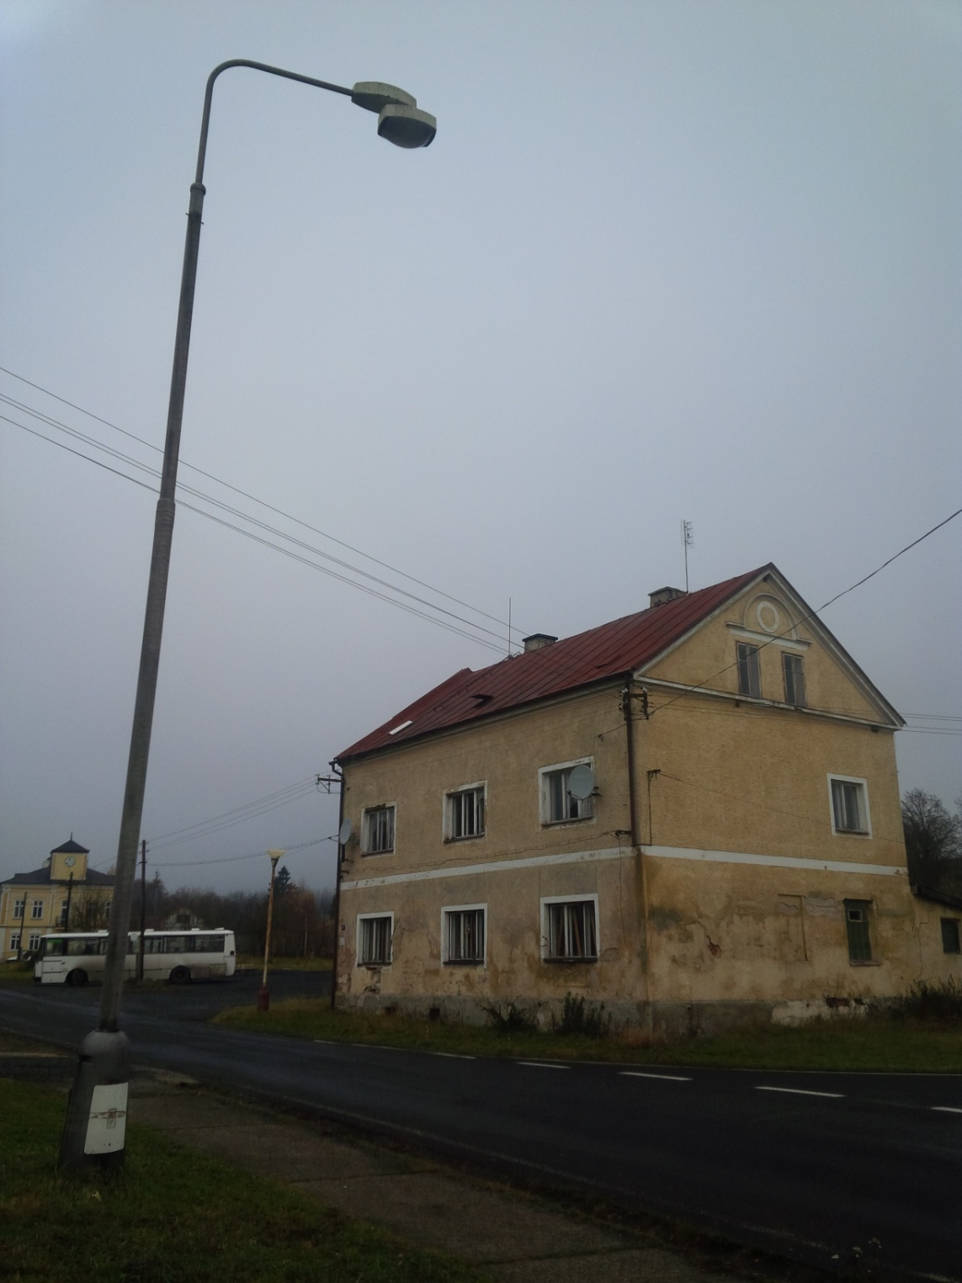
Prameny
Počet obyvatel - 118
Katastrální výměra 24‚61 km²
Obyvatelé obce jsou v podstatě odkázáni v případě svých potřeb ke každodennímu dojíždění.

Slide 11
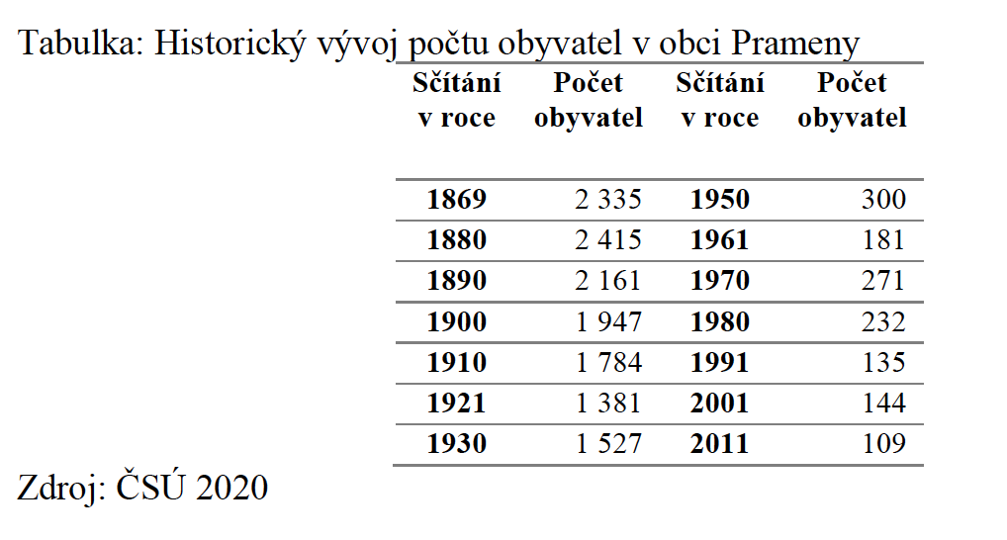

Slide 12
Důvody zadlužení
Idea od roku 1993 postavit stáčírnu minerálních vod
Rok 1998 - na investiční záměr bylo získáno územní rozhodnutí a stavební povolení pro investora projektu – stavba zablokována ochranáři (projekt zastaven ze strany CHKO Slavkovský les a Pozemkového fondu ČR)
Plán zisk do rozpočtu každoročně až 19 milionů korun (čtyři haléře z každého stočeného litru minerální vody)

Slide 13
Důvody zadlužení
Z investice sešlo, ale obci zůstaly dluhy, které vznikly přípravou na samotný projekt. Bylo vyvrtáno 17 vrtů přibližně za 17 milionů korun.
Finanční problémy obce nesouvisí pouze se zmíněným projektem stáčírny, ale také s privatizací bytů v obecních domcích. Ty musela obec odkoupit od Pozemkového fondu. Obec fondu dlužila 3‚4 milionu korun a Pozemkový fond prodej zablokoval.

Slide 14
Vývoj
Mezníkem byl rok 2009, kdy měly Prameny obecní rozpočet kolem tří milionů korun a dluh obce kolem padesáti milionů korun.
Z tohoto důvodu již v roce 2008 vzniklo sdružení Prameny bez dluhů, které mělo za cíl získat investory do své obce a směrovat obec k cestovnímu ruchu a lázeňství.
Po odstoupení zastupitelů vzešlých z komunálních voleb roku 2006 se v lednu 2009 uskutečnily předčasné komunální volby.

Slide 15
Nové (mimořádné) volby 2009
Znovu zvolen starostou Václav Brenner, který funkci starosty zastával již od počátku 90. let.
Nechtěl se vzdát myšlenky na stáčírnu minerálních vod. Získal k výstavbě stáčírny i povolení Správy CHKO Slavkovský les, ale s podmínkou, že zde nebude možná kamionová doprava.
Obec tedy pracovala s myšlenkou, že minerální vodu bude muset vést potrubím k nejbližší hlavní silnici, na což musel přistoupit i investor.
Starosta Brenner tuto investici považoval za jedinou šanci, jak oddlužit obec Prameny. V případě neúspěchu si měl být vědom, že obec bude nucena rozprodat veškerý obecní majetek.

Slide 17
Situace po volbách 2009
Na jaře roku 2009 se v otázce stáčírny nenašla na radnici shoda. V té době byly na radnici dvě skupiny zastupitelů s protikladným postojem. Na základě patové situace v polovině dubna 2009 zastupitelé složili mandáty.
Starosta Brenner požádal o vyhlášení nových voleb, které se měly konat v prosinci roku 2009. Mimořádné volby se neuskutečnily, protože se do nich nikdo nepřihlásil.

Slide 18
Situace po volbách 2009
Nové volby byly vyhlášeny na rok 2010 a do té doby pověřilo Ministerstvo vnitra ministerského úředníka správou obce.
Stalo se tak 13. prosince 2009, den po neuskutečněných volbách.
Správce obce neměl pravomoc například odprodávat nemovitý majetek obce
V létě 2010 dluh Pramenů překročil částku 80 milionů korun. V tu dobu příjmy obce kolem 2 milionů korun ročně, ale ta nepokryla ani sankční úroky.
Bez zvolení zastupitelstva nebylo možné jednat s věřiteli. Kvůli své finanční situaci musela obec prodat i budovu radnice.
I další majetek, který blokoval exekutor, se prodával v dražbách.

Slide 19
6 voleb neuskutečněných voleb
Seznam komunálních voleb, které se v obci Prameny nekonaly (6 voleb):
a) 12. prosince 2009,
b) 20. března 2010,
c) 15. a 16. října 2010 (řádný termín),
d) 5. února 2011,
e) 2. července 2011 a
f) 10. prosince 2011.

Slide 20
Obec velmi omezovala veřejné osvětlení.
Prameny byly dokonce 14 dnů úplně ponořeny do tmy – následně přes většinu noci vypínáno
Výše dluhu byla stále pohyblivá, neboť tato částka byla snižována z odprodeje obecního majetku, ale každým dnem rostla o penále a úroky.
Správkyně musela sídlit v Mariánských Lázních na místní radnici, jelikož obec již neměla prostory, kde by obecní úřad sídlil.

Slide 21
7. 4. 2012 nové volby
Voleb se účastnilo 37 oprávněných voličů z počtu 112
Termín připadal na období velikonočních svátků, a tím pádem se očekávala menší volební účast.
Jednalo se o sedmé volby za poslední dva roky.
Do voleb se přihlásilo pouze pětičlenné sdružení Naše Prameny, z něhož vzešla starostka Michaela Málková
Po více než dvou letech se v Pramenech ustavilo zastupitelstvo.
Prioritou zastupitelů bylo najít cestu z dluhové pasti

Slide 23
Řádný termín 2014
Volební účast 75, 24 %
Dvě kandidátní listiny – znovu vítězství sdružení kolem stávající starostky Málkové
Mezi místní aktéry se zařadilo i konkurenční sdružení Svobodné Prameny - okolo Václava Jeřábka, který byl zastupitelem od roku 2012
Po návratu k pluralitnímu systému ve volbách 2014 a zejména 2015 se volební účast výrazně zvýšila.

Slide 25
Mimořádné volby 2015
V květnu 2015 opoziční zastupitel Jeřábek spolu se svými náhradníky rezignoval, a v září 2015 proběhly mimořádné volby. V těch však opět kandidovaly i Svobodné Prameny, které posílily na dva mandáty Aleše Ditterta a Jana Lebla.
Volební účast 81,55 %
I po těchto volbách však starostkou zůstala Michaela Málková, jejíž sdružení tentokrát neslo název Společné Prameny.

Slide 27
Prameny II. 13. 4. 2015
„Velkou část skoupili ruští investoři, protože chtějí vybudovat novou stáčírnu, ze které by obec mohla získat až 12 milionů ročně, což je šestinásobek ročního rozpočtu,“ vysvětlovala starostka situaci kolem obecního dluhu.
„Já mám s Rusy dobré vztahy. Jsem za to poslední dobou kritizovaný, ale mohli bychom ty ruské investory pozvat a zkusili bychom jim domluvit, aby plán stáčírny nesmetli ze stolu a dál o něm uvažovali,“ uvedl prezident

Slide 28
Únor 2016
„Kanalizační stoka je opět ucpaná. Fekálie mi tečou do sklepa a dešťovou stokou i před dům. S tím, že se potrubí periodicky ucpává na jednom místě, už bojujeme tři roky. A nic se neděje,“ stěžuje si Aleš Dittert, který od loňského podzimu sedí v zastupitelstvu obce.
„To je havarijní stav, který vyžaduje opravu. Nestačí, když se potrubí jen prošťouchne. A to nemluvím o tom, že stoka je tak děravá, že splašky ani nedotečou do čističky a končí v potoce,“ uvádí.
Zdroj: http://vary.idnes.cz/obec-prameny-ma-financni-potize-d3m-/vary-zpravy.aspx?c=A160215_2225600_vary-zpravy_ba

Slide 31
3. března 2017 Prameny III.
Písemný příslib ruského investora, že v Pramenech investuje 21 milionů korun v rámci projektu stáčírny minerálních vod, dostala na závěr prezidentské návštěvy hejtmanka Jana Vildumetzová od Miloše Zemana.
Prezident sleduje osud nejzadluženější obce republiky již několik let. Pohledávku, kterou má obec u Státního pozemkového úřadu, už ale Vildumetzová sama řešila. Ministerstvo financí podle ní odpustilo obci úroky a penále.
„Paní starostka musí v současné chvíli předložit kompletní seznam pohledávek. Ministerstvo financí má v kompetenci rozhodnout o bezúročné dlouhodobé půjčce do 50 milionů korun. Mohla by vyřešit to, že Prameny by konečně nebyly nejzadluženější obcí republiky,“ uvedla.
Radost z toho má starostka Michala Málková. Myslí si, že nové vedení kraje je řešení potíží její obce více nakloněné, než bylo to předešlé. „Budu se snažit připravit všechny podklady co nejdříve. Potrvá mi to zhruba týden až čtrnáct dní,“ řekla.

Slide 32
Prameny - 24.6.2017
Obec měla uzavřít smlouvu s ruským investorem, což však členové hnutí Svobodných Pramenů považovali za problematické a riskantní. Počet členů zastupitelstva po jejich rezignaci poklesl pod zákonem požadovaný počet pěti členů.
„I přesto, že bylo zastupitelstvo po rezignacích dle zákona o obcích kromě přijímání rozpočtových opatření a stanovení pravidel rozpočtového provizoria neusnášeníschopné, nechala starostka obce odsouhlasit změnu územního plánu,“ informoval Erich Kříž, tajemník krajského zastupitelského klubu STAROSTOVÉ A NEZÁVISLÍ (STAN), s podporou KOA, KDU-ČSL a TOP 09. Podle něj tak změnu schválili pouze tři členové zastupitelstva.
Podle zastupitelů, kteří odsoupili, neměla situace jiné řešení. „Vedení naší obce naprosto bezprecedentním způsobem žene naši obec do dlužního otroctví,“ sdělil Aleš Dittert (STAN), bývalý člen zastupitelstva. „Smlouva, kterou se ve čtvrtek na zastupitelstvu chystali tři zastupitelé Společných Pramenů schválit, by znamenala protektorát soukromé společnosti nejenom pro nás, ale i pro naše děti, a dokonce naše vnoučata. Rozumná argumentace bohužel nenašla pochopení, a tak nám nezbylo nic jiného než podniknout tento krok. Odmítáme, aby se Prameny na základě hrubé nedbalosti a různých lobbystických tlaků staly na desetiletí pouhou gubernií,“ uvedl s tím, že změna územního plánu ve prospěch investora jen dokládá, jakým způsobem by to celé fungovalo.
Zdroj: https://chebsky.denik.cz/zpravy_region/v-pramenech-se-rozpadlo-zastupitelstvo-budou-nove-volby-20170624.html

Slide 36
Pomoc od kraje?
Plán na částečné oddlužení, do kterého obec vkládala velké naděje, nevyšel. Původní dohoda zněla, že kraj koupí za dva miliony korun 23milionovou pohledávku od Státního pozemkového úřadu.
Peníze by poskytla firma Real Aspekt s ruským zastoupením. Jenže když se krajští radní dotazovali na legitimnost takového obchodu, odpovědělo ministerstvo financí šalamounsky. Možné to je, ale pouze na vaši zodpovědnost. A tak z plánu krajští zastupitelé vycouvali.
Zdroj: http://vary.idnes.cz/obec-prameny-ma-financni-potize-d3m-/vary-zpravy.aspx?c=A160215_2225600_vary-zpravy_ba

Slide 37
Pomoc z MF?
V roce 2012 MF přislíbilo poskytnout půjčku, která bude zčásti nenávratná
Její poskytnutí je však podmíněno odblokováním bankovního účtu exekutorem
Ministerstvo financí na jaře požádalo Prameny o o základní informace o finančním hospodaření obce, tedy o aktuální přehled závazků, a o podmínkách pro odblokování účtu obce

Slide 39
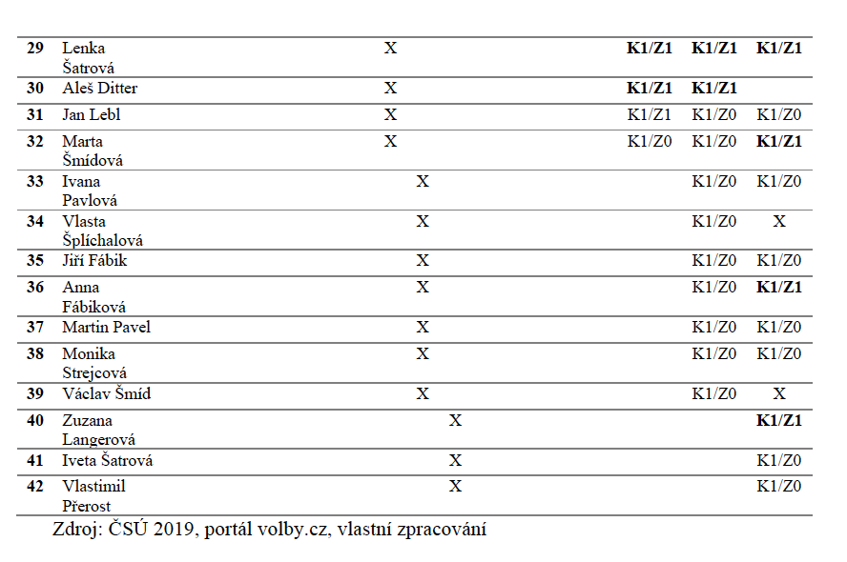

Slide 40
Další kriticky zadlužené obce
Turovice (220 obyvatel) – dotace na stavbu domu pro seniory – dluh přes 85 milionů korun – roční rozpočet kolem 2 milionů
Měnany (necelé 300 ob.) – projekt na stavbu kotelny a skladu na biomasu (investice 40 milionů) 40 % rozpočtu splátky 2015 dluh 15 milionů
Hostín u Vojkovic (321 obyvatel) – půjčila si na výstavbu kanalizace od stavební firmy – stavba 40 milionů – nutnost vracet dotaci MZ – 13 milionů + pokuta – dluh obce v roce 2015 přes 9 milionů

Slide 41
Oddlužené obce
Šumná – stavba kanalizace r. 2001 – 20 milionů Kč, spor se stavební firmou, odstavení majetku (obec nemohla žádat o dotace) – obec získala na základě rozhodnutí soudu zpět až v roce 2014
Nebanice – stavba rodinných domů – r. 2001 státní dotaci od Ministerstva pro místní rozvoj ve výši 8 milionů; dluh spjatý s výstavbou domků v hodnotě přes 12‚5 milionu korun - obec měla vyrovnaný rozpočet a ke krachu nesměřovala. Obci se dokonce podařilo začátkem října 2013
Obec Pohled – stavba školy, zisk dotace, škola nedostavěna a dluh kolem 50 milionů, obec musela vracet dotaci a dluhy mohla splácet pouze prodejem majetku obce, obec nemá vodovod kanalizaci, potřebuje opravy za 100 milionů – dluh v roce 2015 do 500 tisíc
Obec Dobrná – stavba vodovodu 20 milionů – 6 let splácela své dluhy, obec musela rozprodat majetek, byla na ni uvalena exekuce, diskuze o možném sloučení s městem Děčín

Slide 42
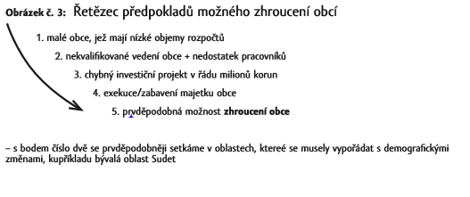
Řetězec předpokladů možného zhroucení

Slide 43
Demografické ohrožení

Slide 44
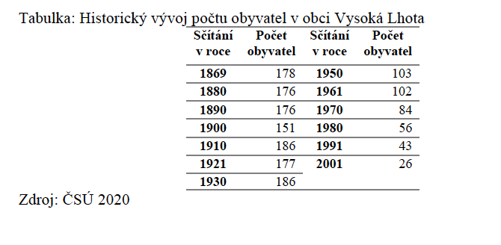
Příklad nejmenší obce v ČR – Vysoká Lhota

Slide 52
jakub.hornek@fsv.cuni.cz

